Slide 1
Besplatan kurs Python-a za učenike Novog Pazara, Raške, Sjenice i Tutina

Slide 2
Sva pitanja na mail: sejonp2708@gmail.com
Pratite našu stranicu:
https://www.procoding.rs/besplatan-kurs-python-za-ucenike/

Slide 3
6. ČAS

Slide 4
Plan gradiva
1. instalacija Python-a,
2. interfejs IDLE,
3. tipovi promenljivih,
4. aritmetičke operacije,
5. rad sa stringovima
6. celi i realni brojevi i deljenje,
7. grananje,
8. petlje FOR
9. petlja WHILE,
10.liste,
11.rečnici

Slide 5
Funkcije input() i print()
input()
Ova funkcija ima zadatak da čeka da korisnik ukuca tekst na tastaturi i pritisne ENTER.
print()
štampamo sadržaj neke promenljive :
print(r)
Štampamo neki string tj. tekst
print(“STAMPAMO NA EKRAN”)

Slide 6
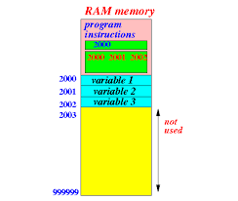
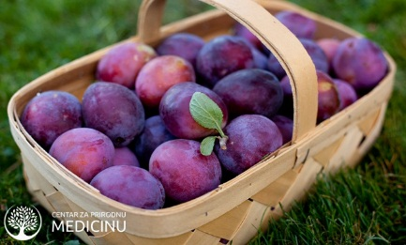
Šta je promenljiva?
Promenljiva ili varijabla je mesto u memoriji računara u kome se smešta neki podatak.

Slide 7
Tipovi podataka u Python-u
Text Type: | str
Numeric Types: | int, float, complex
Sequence Types: | list, tuple, range
Mapping Type: | dict
Set Types: | set, frozenset
Boolean Type: | bool
Binary Types: | bytes, bytearray, memoryview

Slide 8
Definisanje tipa podataka
Ponekad treba da odredimo tip podatka u programu
int()
float()
str()

Slide 9
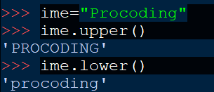
Metode len(), upper(), lower(), isupper(), islower(), find()

Slide 10
IDLE i osnovni matematički operatori
+ sabiranje
- oduzimanje
* množenje
/ deljenje
// deljenje celog broja
% ostatak pri deljenju
** eksponent

Slide 11
Celi brojevi:
1 5 -2
Realni brojevi
1.2 3.6 6.8
(tačka, ne zapeta!)
Tekst
„Procoding“ „Pajton“

Slide 12
Zadatak br. 1
Napisati program koji traži od korisnika da unese ime i prezime (oba podatka sačuvati u jednoj promenljivoj). Prikazati inicijale, prikazati dužinu imena, prikazati dužinu prezimena.
Metoda find() vraća indeks prvog pojavljivanja podstringa
S e a d G i c i c () [] {}
0 1 2 3 4 5 6 7 8 9
br. 5

Slide 13
Zadatak br. 2
Napisati program koji će izračunati obim ako unesemo dužinu i širinu pravougaonika. Omogućiti korisniku da unese tražene podatke u jednom redu. Rezultate prikazati korisniku.
Funkcija split()
unos=“JA UCIM PYTHON”
podeljeni_unos=unos.split(“ ”)
0 1 2
podeljeni_unos=[“JA”,”UCIM”,”PYTHON”]

Slide 14
Zadatak br. 3. 5
Programer Mika opet ima problem sa svojim bazenom. Ovog puta želi da izračuna dijagonalu prekrivača kojim pokriva svoj bazen.

Slide 15
Zadatak br. 4
Скакач у даљ је у квалификацијама у првој серији скочио 8,12, у другој 8,23, а у трећој 8,17 метара. Колико је износио његов просечни скок?

Slide 16
Zadatak br. 5
tak Napisati program koji će tražiti od korisnika da unese koliko ima novca i računa koliko može da kupi čokolada od 86 dinara i koliko mu novca ostaje
Deljenje
/ sa decimalama
// celobrojno
% ostatak celobrojnog deljenja

Slide 17
Zadatak br. 6
Напиши програм који на основу дате дужине у центиметрима израчунава исту дужину у метрима и центиметрима. На пример, ако је дужина 178 центиметара, програм израчунава да је то 1 метар и 78 центиметара.
1m = 100cm

Slide 18
Zadatak br. 7
tak Napisati program koji će tražiti od korisnika da unese vreme u minutima za koje je igrao igricu a potom izračunati koliko je igrao dana, sati i minuta.
1 sat = 60min
1 dan = 24 sata = 1440min
Primer: 1503min= 1dan 1sat 3min

Slide 19
Zadatak br. 8
Марко је купио 0,45 kg саламе, 0,25 kg сира и два паковања од по 0,3 kg шунке. Колико је тешка кеса коју носи кући?

Slide 20
Zadatak br. 9
На првој полици има 150 књига. На другој има дупло мање него на првој, а на трећој три пута мање него на другој. Колико је укупно књига на полицама.

Slide 21
Zadatak br. 10
У школи се организује новогодишња приредба за децу. Од пара које су зарадили тако што су организовали сајам својих рукотворина купили су неколико крем бананица које желе да равномерно поделе свој деци (тако да свако дете добије исти број бананица). Ако се зна колико ће деце доћи на приредбу, колико ће свако дете добити бананица, a колико ће бананица остати нерасподељено?

Slide 22
Zadatak br. 11
Бројилац разломка је 37, а именилац је 12. Преведи овај разломак у мешовит број.

Slide 23
Zadatak br. 12
Ако се зна колико је тренутно сати и минута, израчунај колико је минута протекло од претходне поноћи.

